Slide 1

SMART STREET INTERSECTION
Sistema Inteligente de Control de Tráfico
Parcial I — Proyecto Ingeniería de Sistemas
Universidad de los Llanos • 2026-I
Juan Diego Vélez González – 160005032
Brayan Fernandez - 16000
Maria Juliana Morales Zapata – 160005020
Eric Danilo Moncayo Garzón - 160004604

Slide 2
PROBLEMA
Congestión vehicular
Las intersecciones fijas desperdician tiempo verde cuando no hay tráfico, generando colas innecesarias.
Falta de priorización
Los semáforos estáticos no detectan vehículos de emergencia ni solicitudes peatonales en tiempo real.
Sin visibilidad del sistema
No existe registro persistente de eventos, acciones del semáforo ni estadísticas de tráfico.

Slide 3




SOLUCIÓN PROPUESTA
Arduino + HC-SR04
Java + OOP/GRASP
Detección de vehículos y control de LEDs en tiempo real
Lógica de negocio con clases, interfaces y patrones SOLID
Persistencia JSON
Console UI
Registro de lecturas, acciones y alertas en archivos locales
Interfaz de menú para operar y demostrar el sistema

Slide 4
CASOS DE USO — DEFINICIÓN DEL PROYECTO
Caso de Uso | Sensor(s) | Trigger | Reacción | Persiste | Impl.
UC1: Detección vehículo | HC-SR04 (VehicleSensor) | Distancia < 20 cm | LED Verde + log acción | Lectura, timestamp, acción | SÍ
UC2: Solicitud peatonal | Botón (PedestrianSensor) | Botón presionado | CycleSafe → LED Amarillo/Rojo | RequestId, status, timestamp | No
UC3: Vehículo emergencia | Sensor sonido / entrada manual | Sirena activa / prioridad = 1 | Todos en ROJO + Alerta CRITICAL | Alerta, placa, timestamp | No

Slide 5
UC1 IMPLEMENTADO — Detección de Vehículo
ConsoleUI
TrafficController
VehicleSensor
Repository
Arduino
Ingresa
distancia
receiveSensor
Data()
detectVehicle()
< 20 cm
saveSensor
Reading()
LED:GREEN
HC-SR04
¿Por qué UC1? Es el núcleo del sistema: sensor → lógica → semáforo → persistencia — el ciclo vertical completo.
1. Usuario ingresa distancia simulada desde el menú (ConsoleUI)
2. ArduinoConnector retorna la lectura (simulada desde Tinkercad)
3. TrafficController llama a VehicleSensor.detectVehicle()
4. Si detectado: CycleController.changeLights(GREEN)
5. Se persiste la lectura en sensor_readings.json
6. Arduino recibe 'LED:GREEN' y enciende el LED verde físico

Slide 6
CONCEPTOS OOP EN EL DISEÑO
Herencia
Abstracción
EmergencyVehicle extends Vehicle
abstract class Sensor
Reutiliza atributos plate, type, speed y agrega priorityLevel y sirenOn.
Define readData() como contrato. VehicleSensor y PedestrianSensor implementan su propia lógica.
Polimorfismo
Encapsulamiento
TimingPolicy (interface)
TrafficLight.changeLight()
CycleController acepta Fixed o AdaptiveTimingPolicy sin cambiar su código.
El estado interno (color, timer) solo se modifica a través de métodos públicos controlados.
Composición
Interfaces
TrafficController contiene CycleController
TimingPolicy define getGreenTime(), getRedTime()
TC no hereda CC, lo usa. Si CC falla, TC puede reemplazarlo sin afectar el resto.
Permite agregar PriorityTimingPolicy en el futuro sin modificar ninguna clase existente.

Slide 7
DECISIONES GRASP
Information Expert
VehicleSensor
El sensor ES quien sabe si hay un vehículo (tiene distancia + umbral). detectVehicle() vive ahí, no en el controlador.
Controller
TrafficController
Recibe todas las señales del sistema y delega al CycleController, repositorio y Arduino. No hace trabajo directo.
Creator
PedestrianSensor
Crea PedestrianRequest porque tiene toda la información necesaria (crosswalkId, timestamp) para construirlo.
Low Coupling
CycleController
Depende de TimingPolicy (interfaz), no de Fixed ni Adaptive. Cambiar la política no afecta al ciclo.
High Cohesion
IntersectionRepository
Solo gestiona persistencia. No contiene lógica de semáforos ni sensores. Responsabilidad única y clara.
Pure Fabrication
ArduinoConnector
No existe en el dominio real, se crea para abstraer la comunicación serial sin contaminar los modelos de negocio.

Slide 8
DECISIONES SOLID
S
Single Responsibility
Solo persiste. ConsoleUI solo presenta. TrafficLight solo guarda su color. Ninguna clase mezcla responsabilidades.
IntersectionRepository
O
Open / Closed
CycleController está cerrado a modificación. Para nuevas políticas de tiempo se agrega una nueva clase sin tocar CC.
TimingPolicy + CycleController
L
Liskov Substitution
EmergencyVehicle puede usarse en cualquier contexto donde se espera un Vehicle sin romper el sistema.
EmergencyVehicle extends Vehicle
I
Interface Segregation
La interfaz solo expone getGreenTime() y getRedTime(). No fuerza a implementar métodos innecesarios.
TimingPolicy
D
Dependency Inversion
CycleController depende de la abstracción TimingPolicy, nunca de FixedTimingPolicy ni AdaptiveTimingPolicy directamente.
CycleController ← TimingPolicy

Slide 9
DIAGRAMA DE ARQUITECTURA
Console UI
Application Layer
Persistence
Arduino
ConsoleUI.java
Menú interactivo
TrafficController
CycleController
IntersectionRepository
JSON files
ArduinoConnector
(COM)
Model Layer
HC-SR04
Vehicle Sensor
• Vehicle
• TrafficLight
• PedestrianRequest
LEDs
Semáforo
• Alert
• TrafficReport

Slide 10
PERSISTENCIA & HARDWARE
PERSISTENCIA — JSON Files
HARDWARE — Montaje arduino
Archivo: sensor_readings.json
Placa: Arduino Uno
→ sensorId, distance, detected, timestamp
Sensor: HC-SR04
→ Pines: TRIG=7, ECHO=6
Archivo: actions_log.json
→ Umbral detección: < 20 cm
→ controllerId, action, timestamp
Salidas:
• LED Verde → pin 9 (vehículo OK)
¿Por qué JSON?
• LED Amarillo → pin 10 (peatón)
• Sin dependencias externas (sin BD)
• LED Rojo → pin 11 (stop/emergencia)
• Legible y portable
Protocolo Serial (9600 baud):
• Suficiente para el alcance del prototipo
Arduino → Java: 'DIST:15.30'
• Fácil de ampliar a SQLite/H2 luego
Java → Arduino: 'LED:GREEN'

Slide 11
DIAGRAMA DE CLASES UML
model/
User, SmartIntersection, Vehicle, EmergencyVehicle, TrafficLight, PedestrianRequest, Alert, TrafficReport, Camera
sensor/
Sensor (abstract), VehicleSensor, PedestrianSensor
controller/
TrafficController, CycleController
policy/
TimingPolicy (interface), FixedTimingPolicy, AdaptiveTimingPolicy
persistence/
IntersectionRepository
arduino/
ArduinoConnector
ui/
ConsoleUI

Slide 12
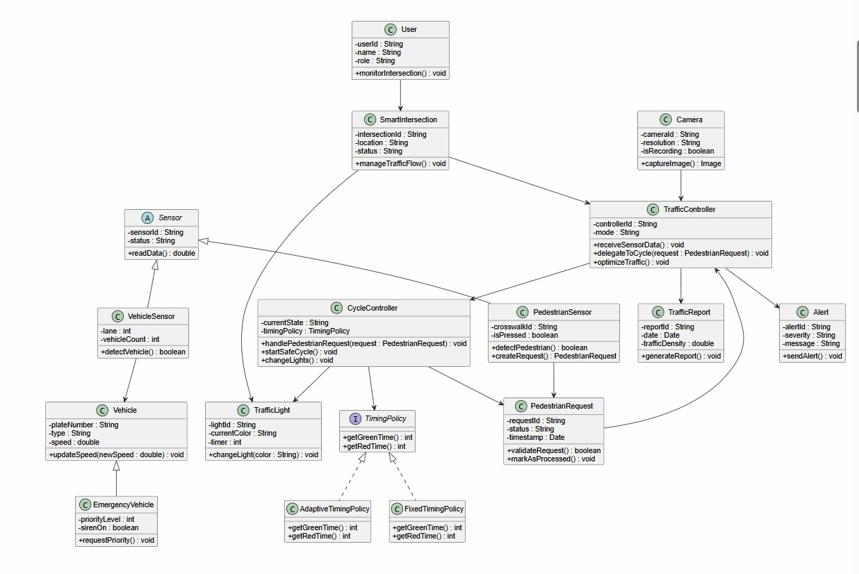
DIAGRAMA DE CLASES UML

